Slide 1
KOSSUTH GIMNÁZIUM DIÁKÉLETE
2018 NYÍLTNAP

Slide 2
FECSKENAP, FECSKEHÉT

Slide 3
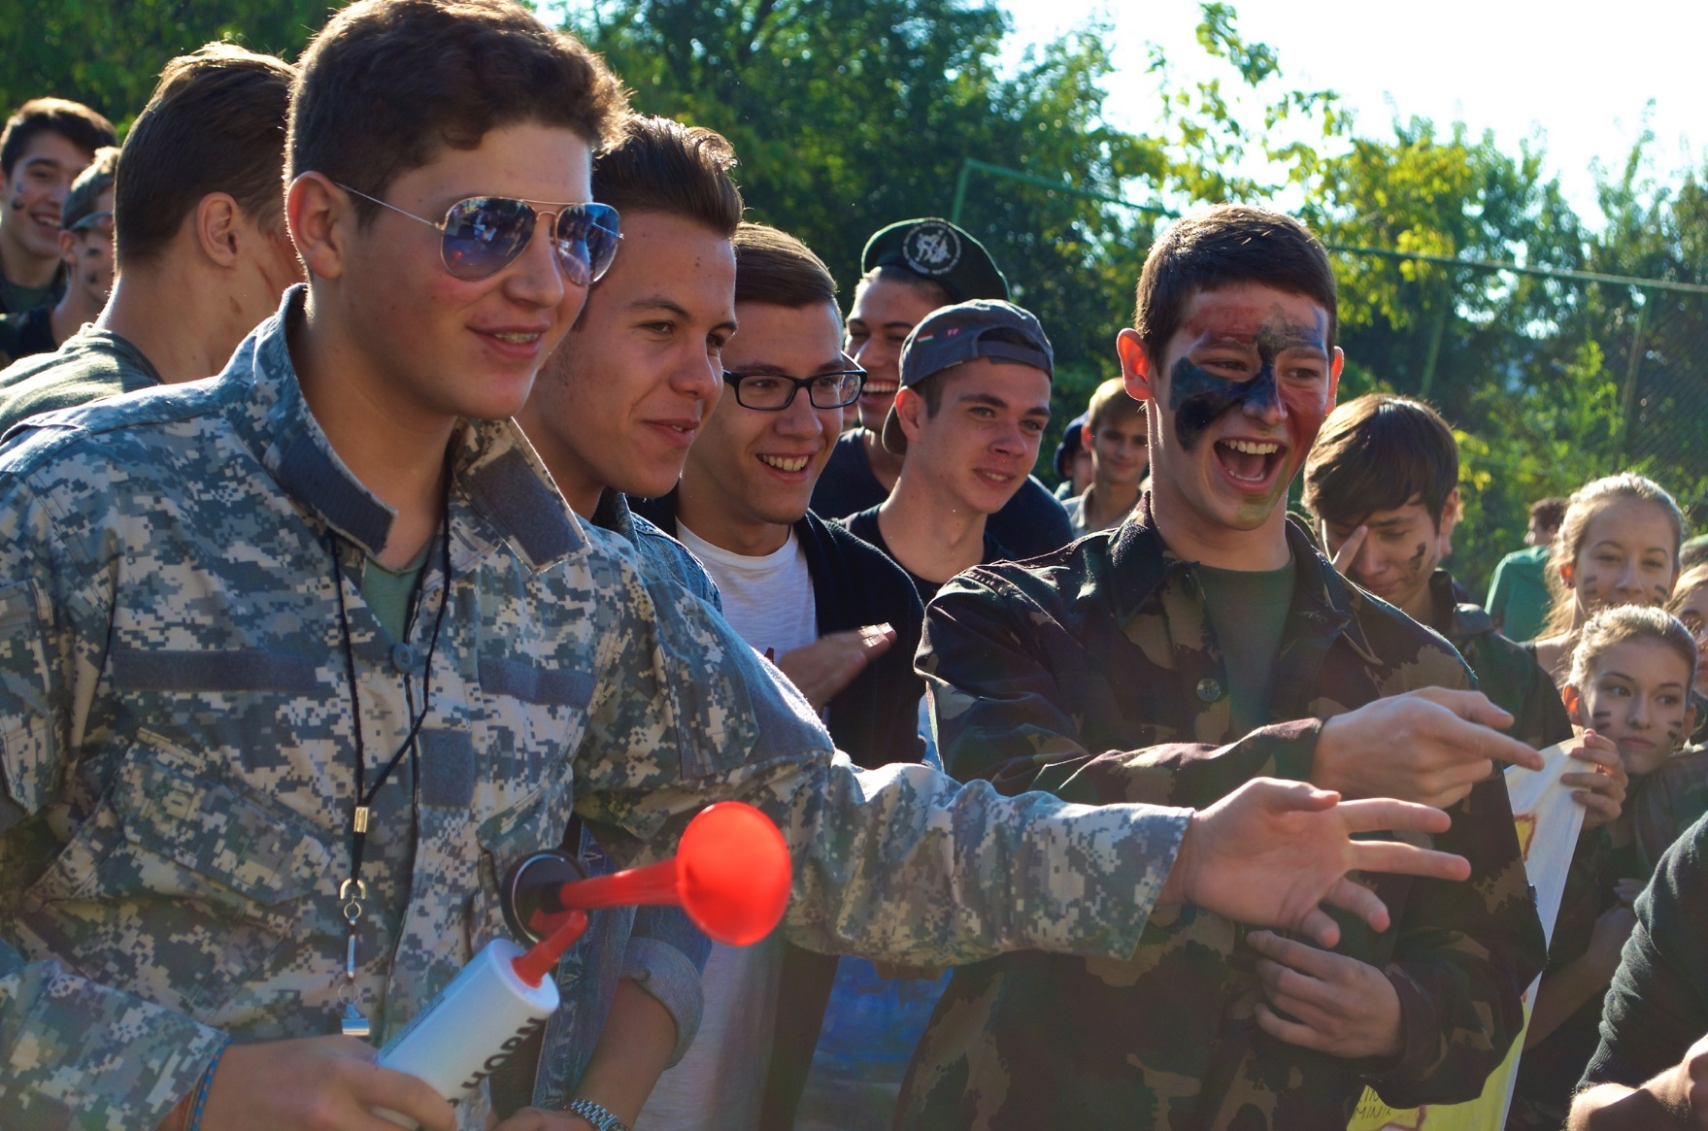
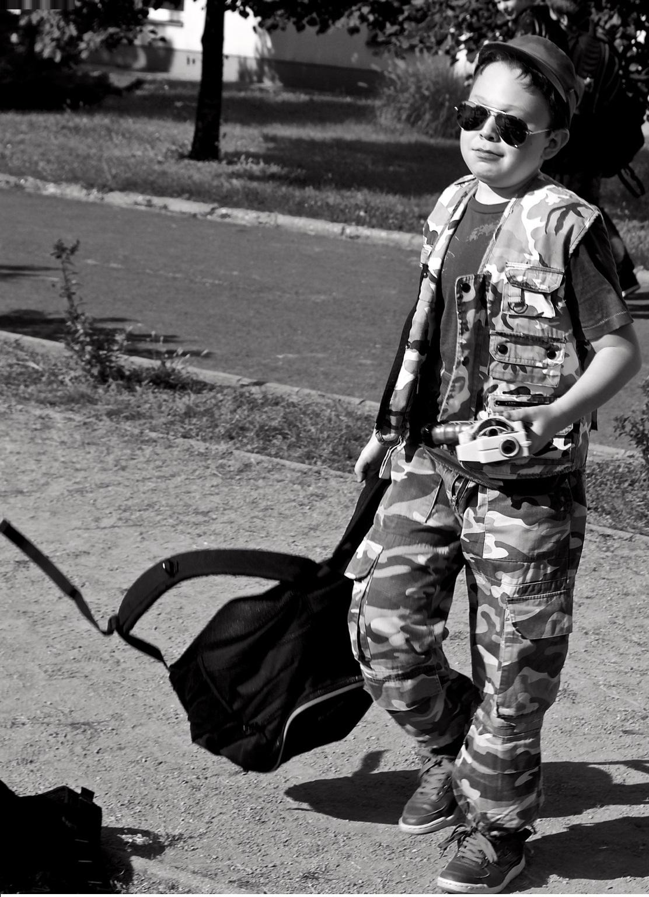
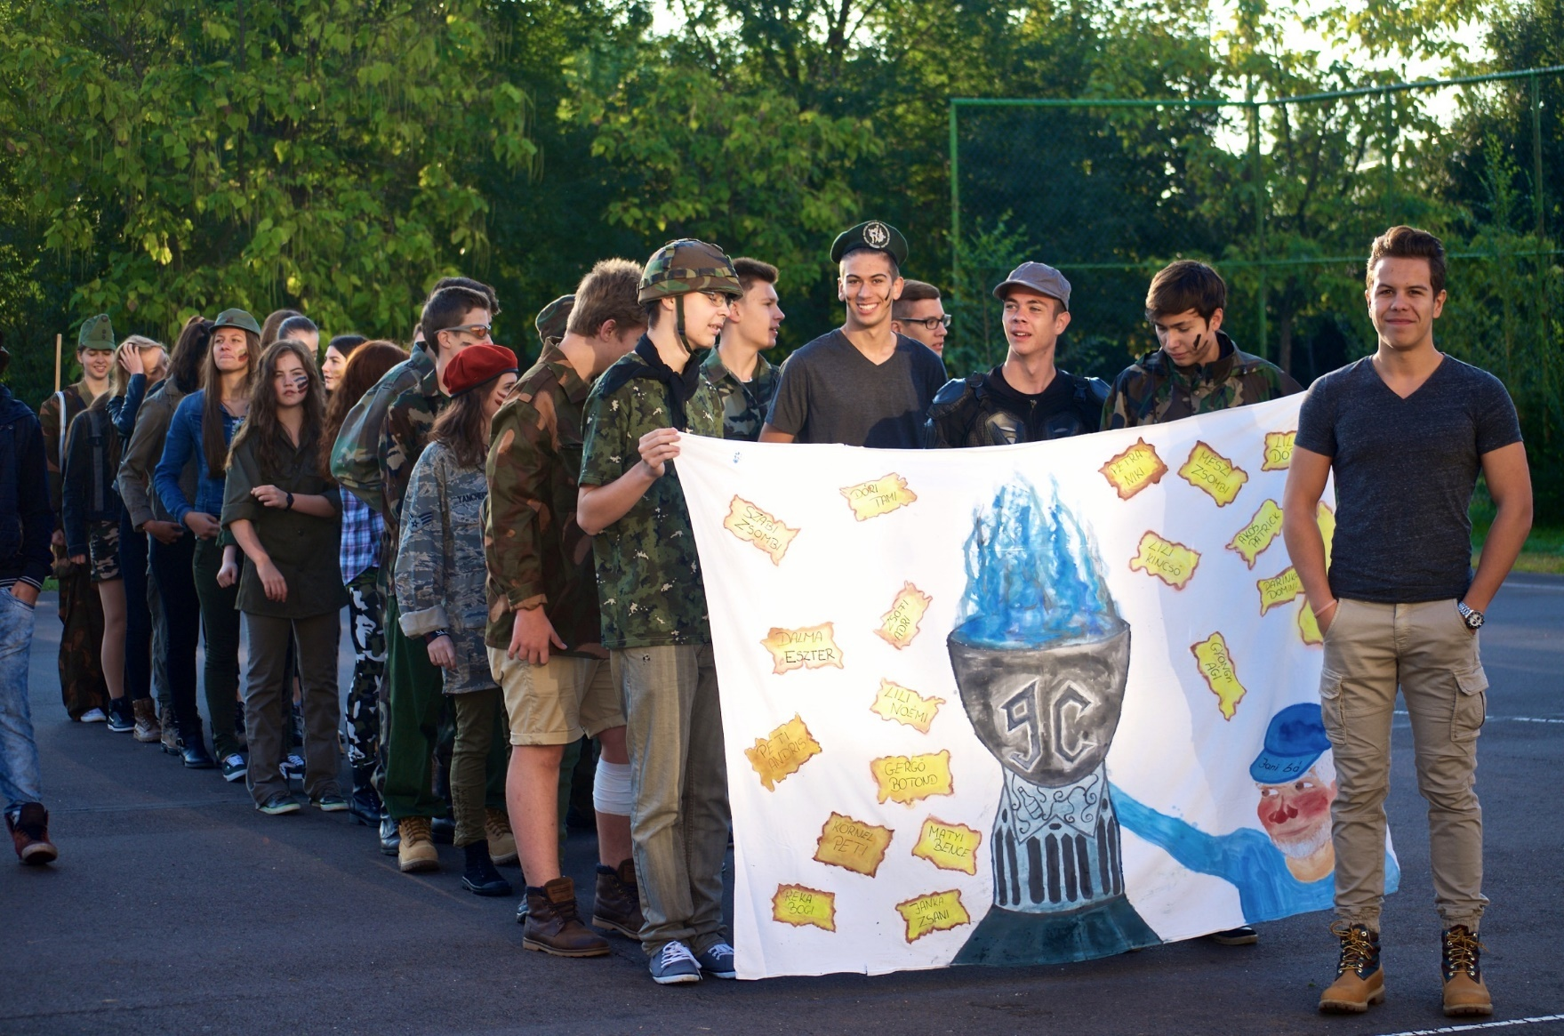

Slide 5
VÉGZŐSBÁL, SZALAGTŰZŐ

Slide 6
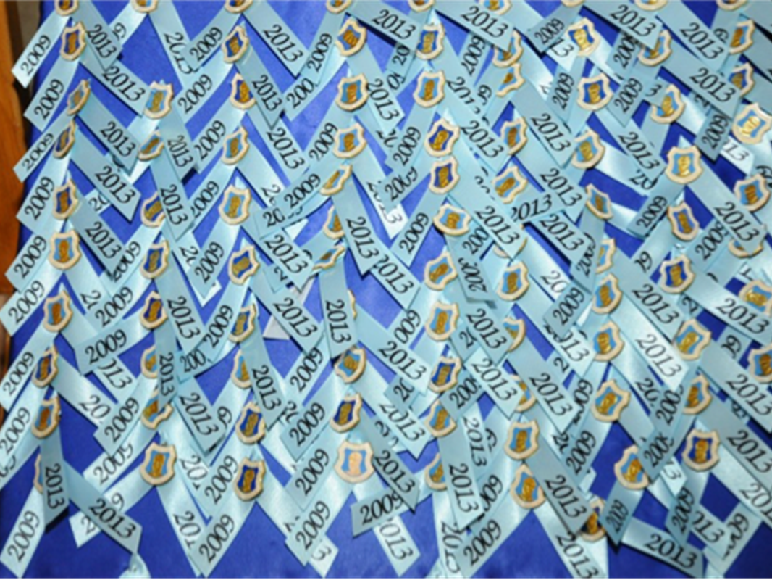
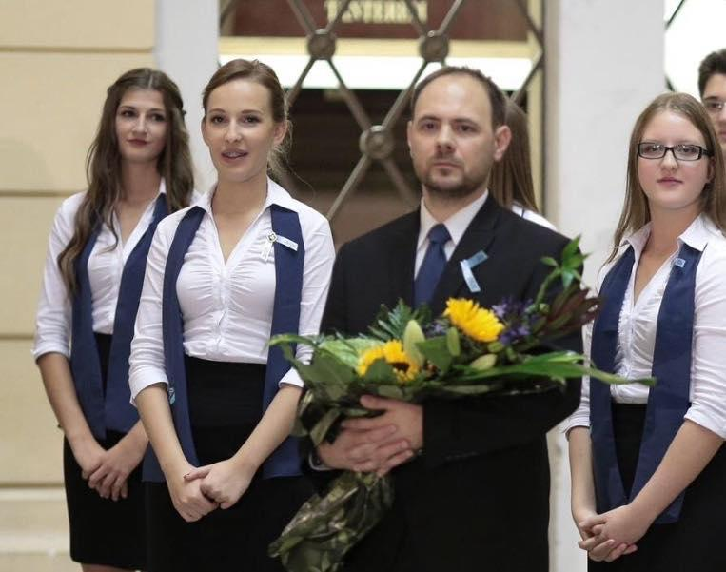

Slide 7
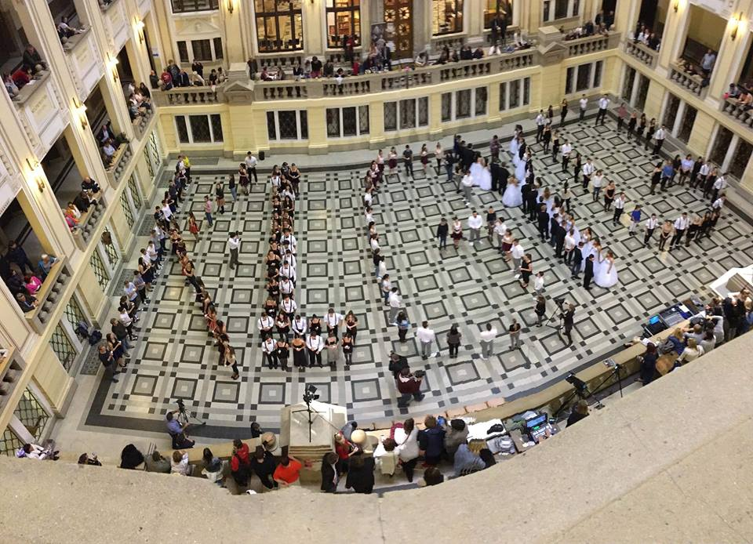
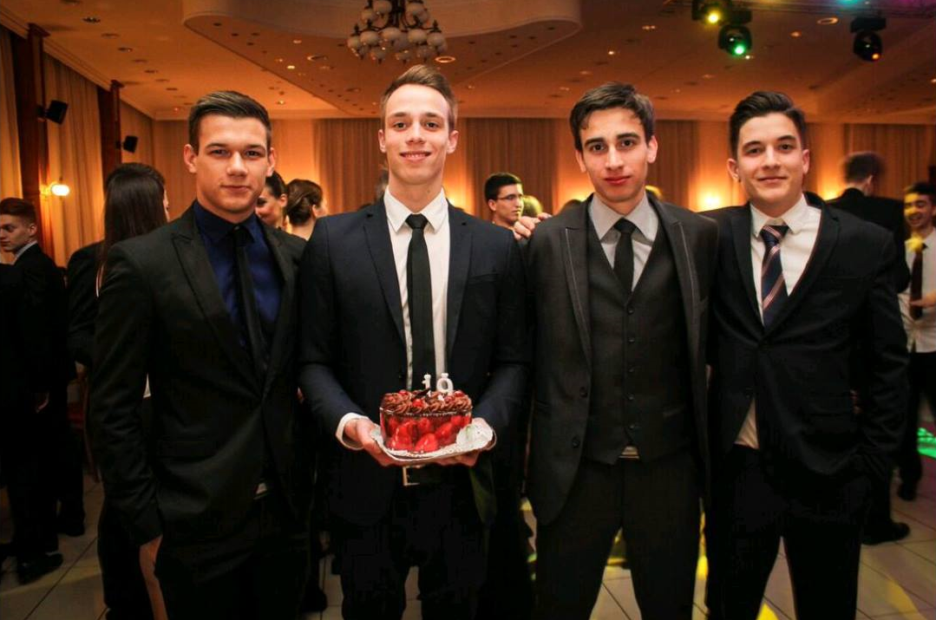

Slide 8
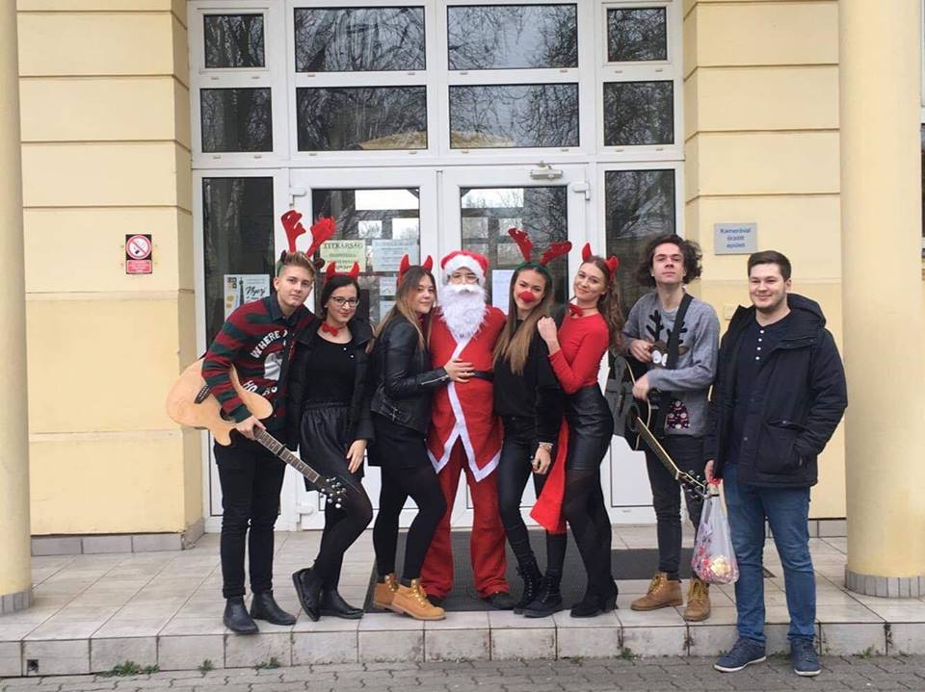
MIKULÁS NAP

Slide 9
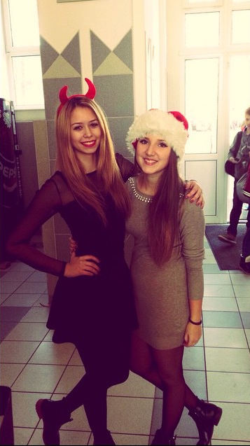

Slide 10
VALENTIN-NAP

Slide 12
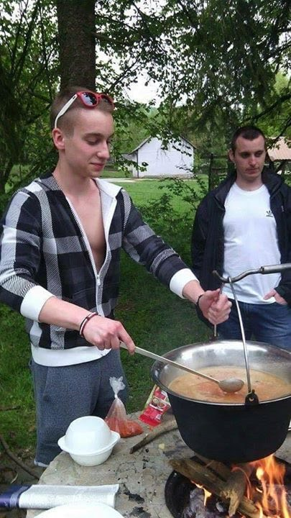
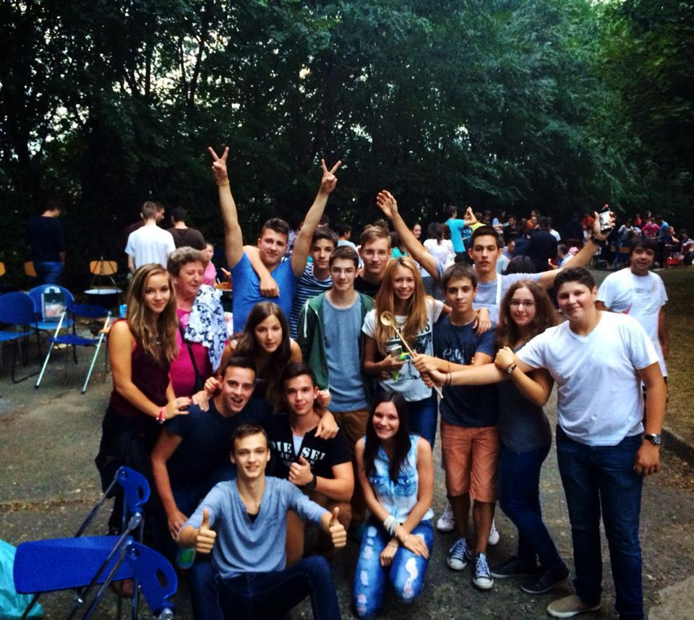
ARANYFAKANÁL

Slide 13
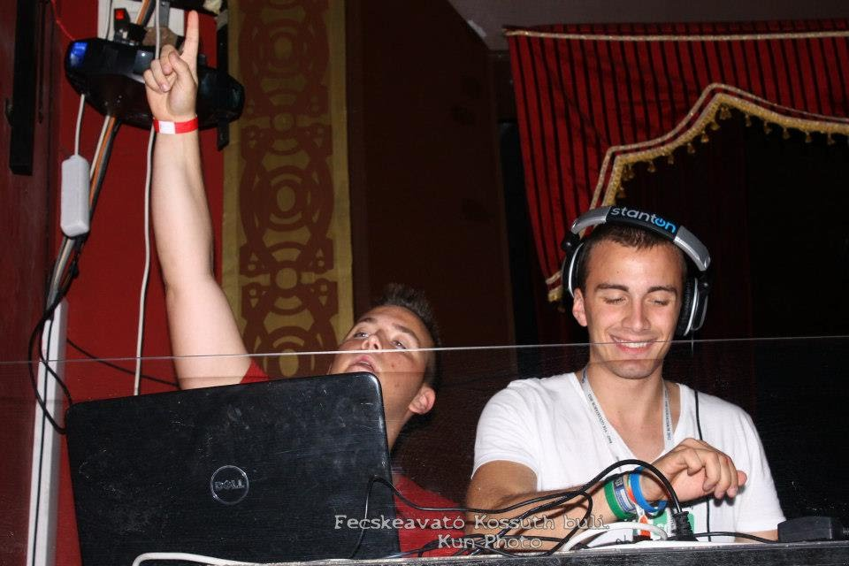
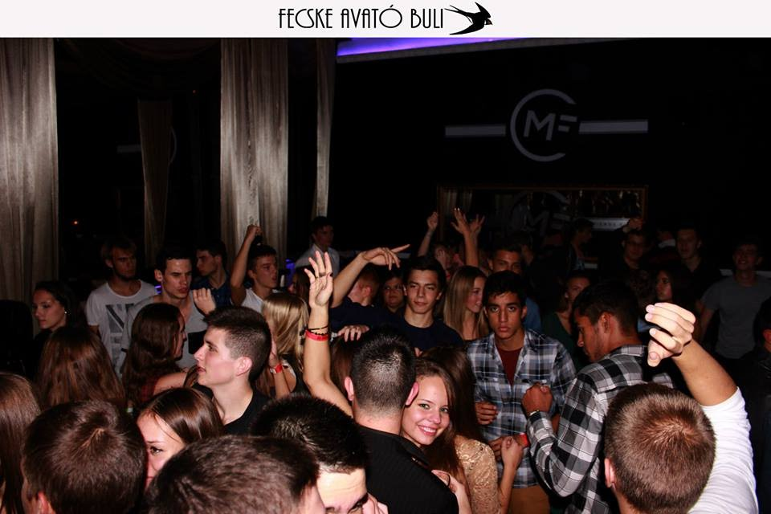
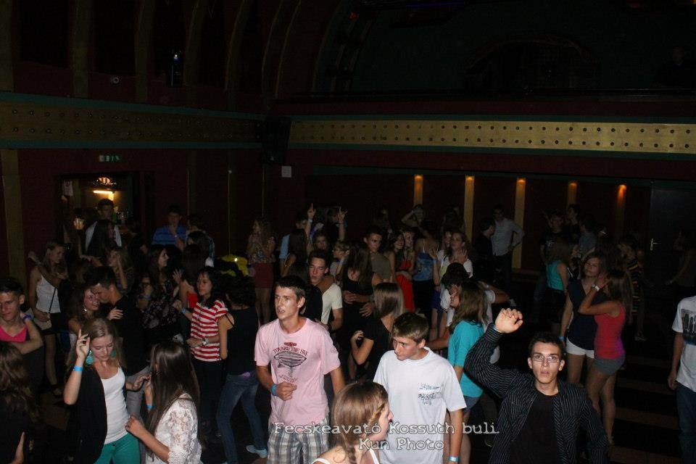
KOSSUTHBULI

Slide 14
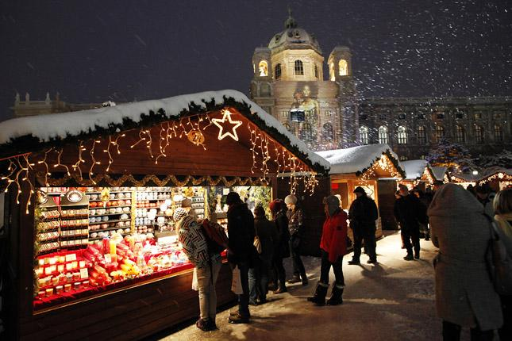
ADVENTI KIRÁNDULÁS

Slide 15
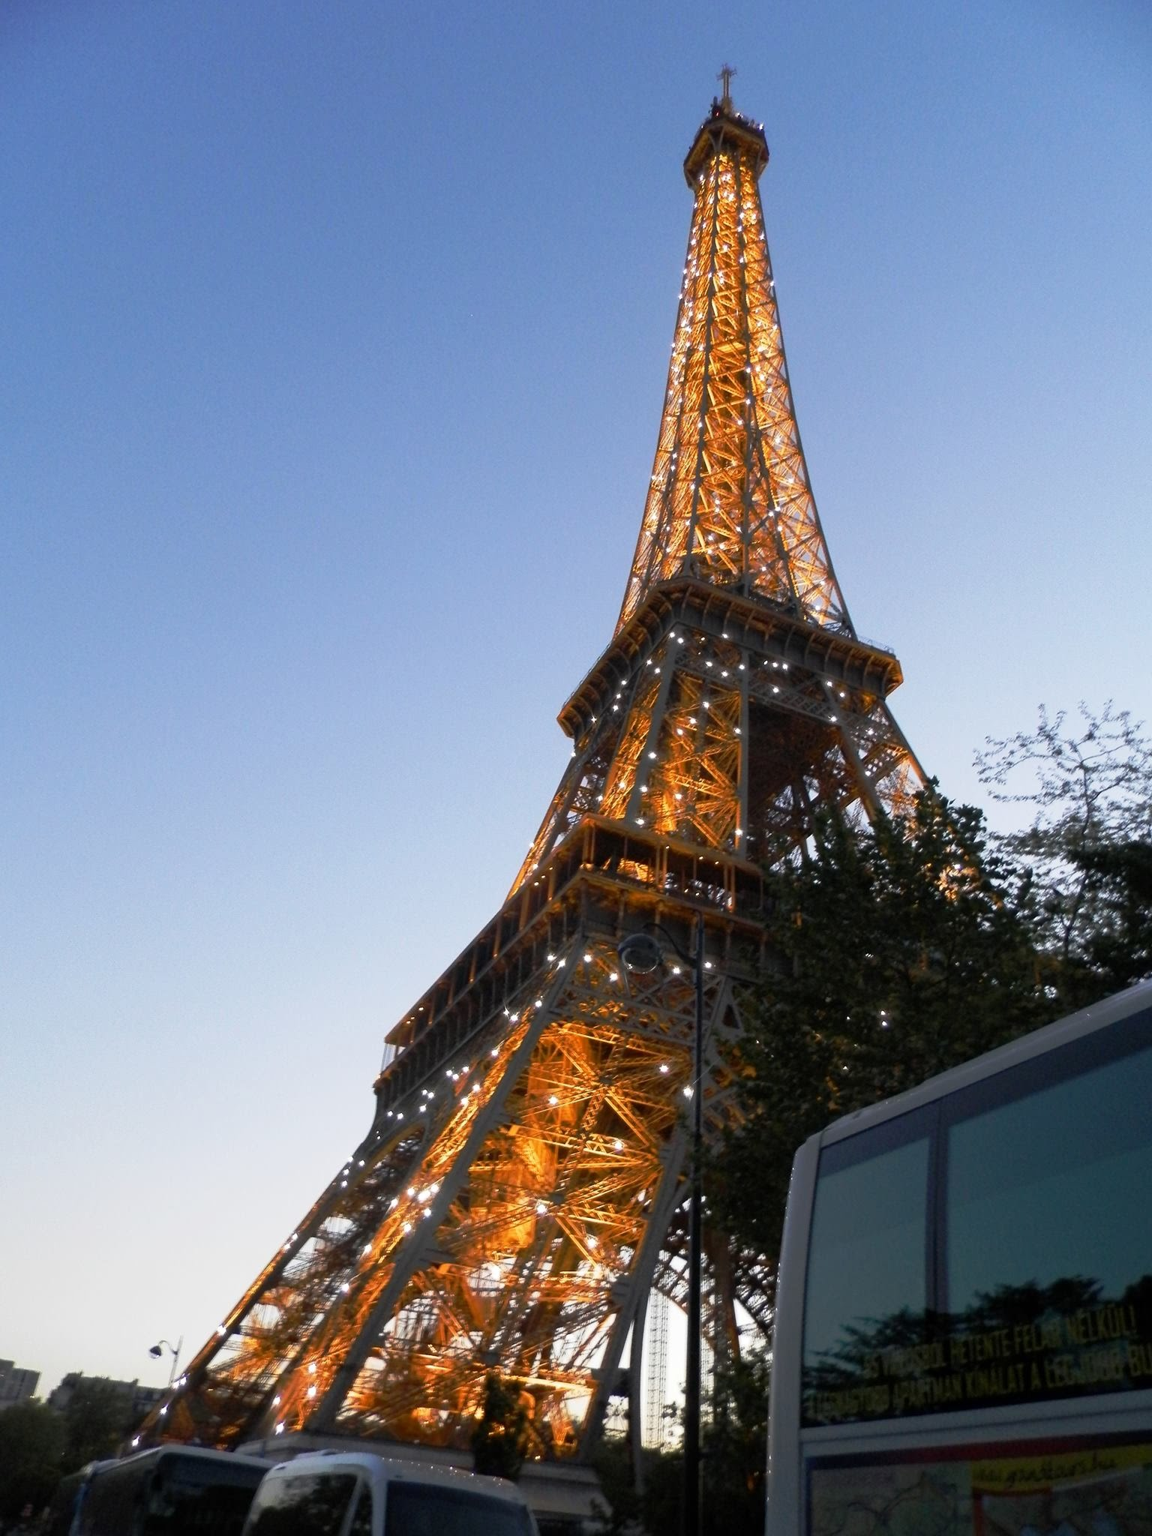
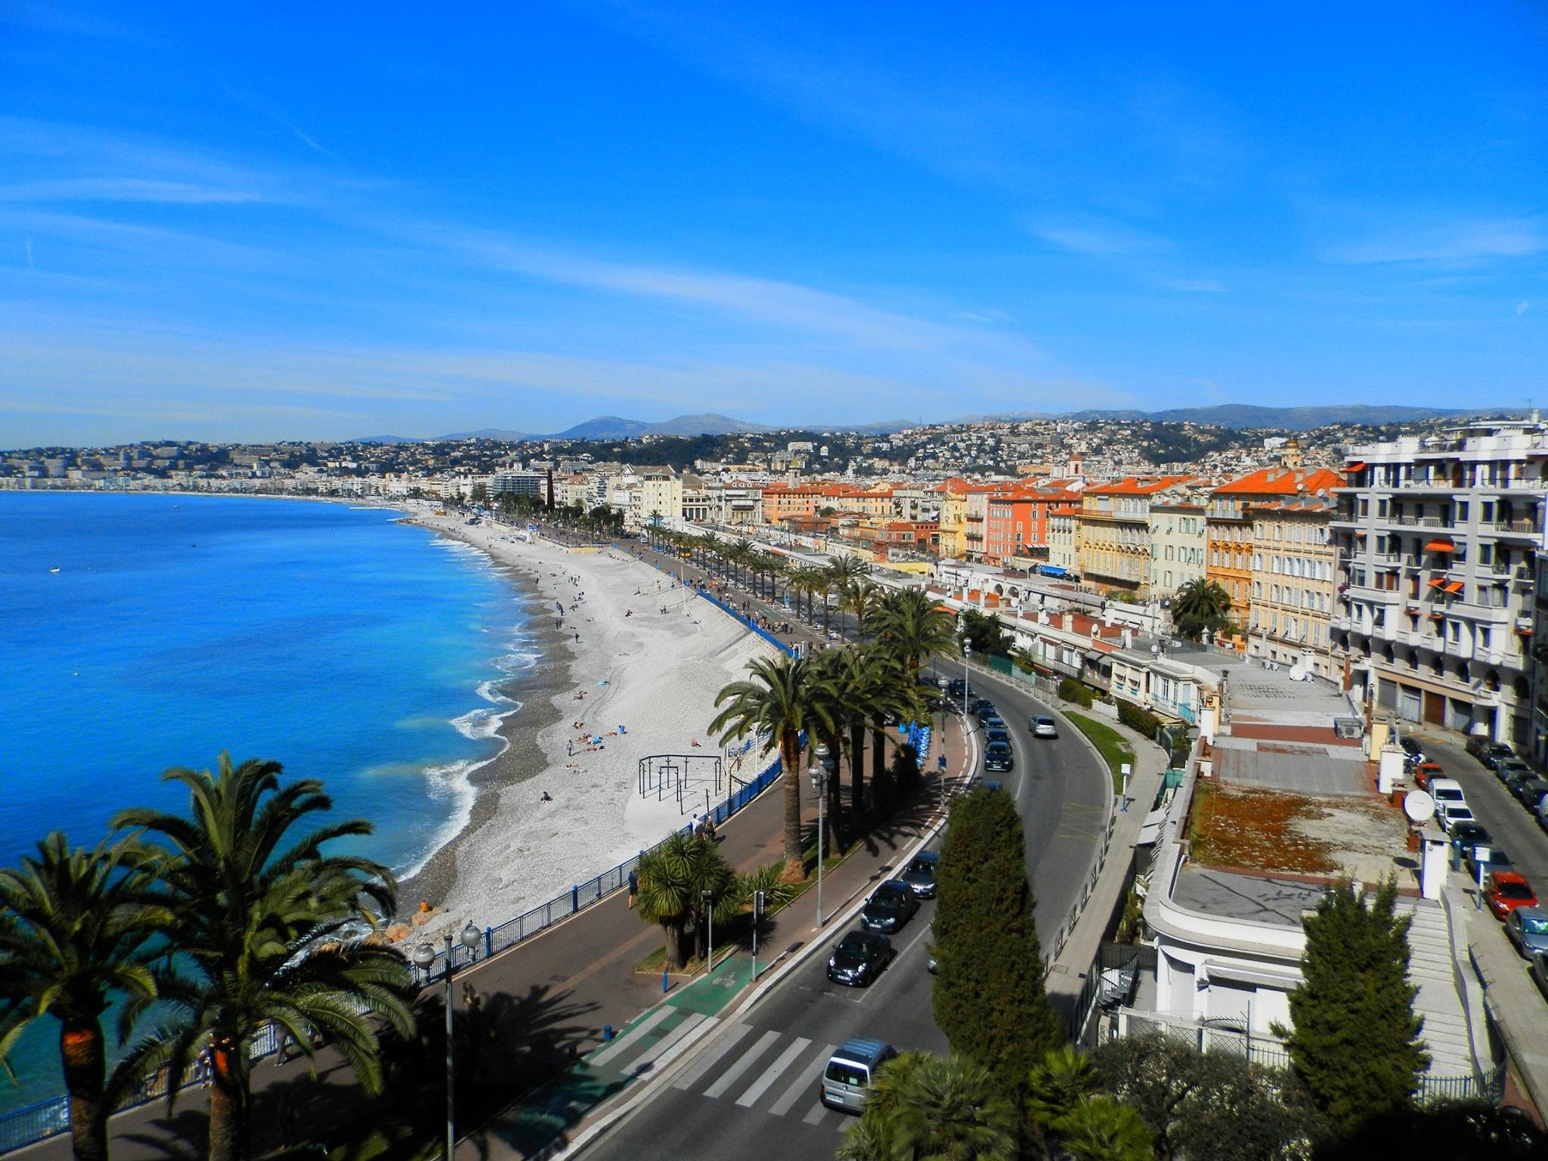
FRANCIAORSZÁG, CSEREKAPCSOLAT ERASMUS

Slide 17
DÖK NAP

Slide 19
ISKOLÁNK TÁBORAI: SÍTÁBOR

Slide 21
VIZITÁBOR

Slide 23
KOSSUTH DIÁKBÁL

